Slide 1
算法设计与分析
华北电力大学
控制与计算机工程学院
Notes:
回溯算法可以解决的问题：
组合问题：N个数⾥⾯按⼀定规则找出k个数的集合
切割问题：⼀个字符串按⼀定规则有⼏种切割⽅式
⼦集问题：⼀个N个数的集合⾥有多少符合条件的⼦集
排列问题：N个数按⼀定规则全排列，有⼏种排列⽅式
棋盘问题：N皇后，解数独等等。

Slide 2
主要内容
Backtracking
1
回溯法概述
2
求解0/1背包问题
3
旅行商问题

Slide 3

backtracking
start
end

Slide 4
回溯法概述
问题的解空间
一个复杂问题的解决方案是由若干个小的决策步骤组成的决策序列，解决一个问题的所有可能的决策序列构成该问题的解空间。
初始状态
…
目标状态
求解范围（隐含解） ⇨ 解空间
Notes:
从这样的描述来看和动态规划有点像，但是它的思路方式完全不同，回溯法求解问题时，围绕探索解空间展开

Slide 5
回溯法概述
应用回溯法求解问题时，首先应该明确问题的解空间。解空间中满足约束条件的决策序列称为可行解。
一般来说，解任何问题都有一个目标，在约束条件下使目标达到最优的可行解称为该问题的最优解。
Notes:
因此，应用回溯法求解问题时，首先应该明确问题的解空间。
这里提到了可行解和最优解的概念，最优解一定是可行解，可行解不一定是最优解

Slide 6
回溯法概述
问题的解由一个不等长或等长的解向量X={x₁，x₂，…，x_{n}}组成，其中分量x_{i}表示第i步的操作。
所有满足约束条件的解向量组构成了问题的解空间。
问题的解空间一般用树形式来组织，也称为解空间树或状态空间，树中的每一个结点确定所求解问题的一个问题状态。
树的根结点位于第1层，表示搜索的初始状态，第2层的结点表示对解向量的第一个分量做出选择后到达的状态，以此类推。

Slide 7
回溯法概述
例如，以下求集合{a，b，c}的幂集的解空间树：
A
元素a的选择
和不选择
0
1
B
C
元素b的选择
和不选择
1
0
0
D
E
F
G
1
0
1
0
1
0
1
0
元素c的选择
和不选择
H
I
J
K
L
M
N
O
{a,b,c}
{a,b}
{a, c}
{a}
{b,c}
{b}
{c}
{ }
求解过程分为3步，分别对a、b、c元素做决策，该解空间的每个叶子结点都构成一个解。

Slide 8
回溯法概述
求解问题类型：
找所有解
找最优解

Slide 9
回溯法概述
【例】 有一个农夫（人）过河问题，指在河东岸有一个农夫、一只狼、一只鸡和一袋谷子，只有当农夫在现场时，狼不会把鸡吃掉，鸡也不会吃谷子。
另有一条小船，该船只能由农夫操作，且最多只能载下农夫和另一样东西。设计一种过河方案，将农夫、狼、鸡和谷子借助小船运到河西岸。
Notes:
现实中很多问题可以用搜索解空间的思路来解决；进而从初始状态达到最终我们想找到的目标状态

Slide 10
回溯法概述
东
人
狼
鸡
谷
初始状态
西
东
鸡
谷
东
狼
谷
西
人
狼
西
人
鸡

Slide 11
回溯法概述
东
狼
谷
西
人
鸡
东
人
狼
谷
西
鸡

Slide 12
回溯法概述
东
人
狼
谷
西
鸡
东
西
人
狼
鸡
谷
东
谷
目标状态
西
人
狼
鸡
…

Slide 13
回溯法概述
什么是回溯法
在包含问题的所有解的解空间树中，按照深度优先搜索的策略，从根结点（开始结点）出发搜索解空间树。
首先根结点成为活结点（活结点是指自身已生成但其孩子结点没有全部生成的结点），同时也成为当前的扩展结点（扩展结点是指正在产生孩子结点的结点）。

Slide 14
回溯法概述
当从状态s_{i}搜索到状态s_{i+1}后，如果s_{i+1}变为死结点，则从状态s_{i+1}回退到s_{i}，再从s_{i}找其他可能的路径。
s₁
…
s_{i}
s_{i+1}
×
回溯
若用回溯法求问题的所有解时，需要回溯到根结点，且根结点的所有可行的子树都要已被搜索完才结束。
若用回溯法求任一个解时，只要搜索到问题的一个解就可以结束
再找其他路径

Slide 15
回溯法概述
回溯法搜索解空间时，通常采用两种策略避免无效搜索，提高回溯的搜索效率:
用约束函数在扩展结点处剪除不满足约束的子树；
用限界函数剪去得不到问题解或最优解的子树。
这两类函数统称为剪枝函数。

Slide 16
回溯法概述
回溯法解题的一般步骤：
针对所给问题，定义问题的解空间；
确定结点的扩展规则。
以深度优先方式搜索解空间树，并在搜索过程中可以采用剪枝函数来避免无效搜索。

Slide 17
回溯法概述
状态空间树的产生方法
深度优先的问题状态生成法：对一个扩展结点R，一旦产生了它的一个儿子C，就把C当做新的扩展结点。在完成对子树C（以C为根的子树）的穷尽搜索之后，将R重新变成扩展结点，继续生成R的下一个儿子（如果存在）
回溯法：为了避免生成那些不可能产生最佳解的问题状态，要不断地利用限界函数(bounding function)来处死那些实际上不可能产生所需解的活结点，以减少问题的计算量
R
结论：
回溯法 = 深度优先搜索 + 剪枝
C

Slide 18
回溯法概述
回溯算法基本思想
适用：求解搜索问题和优化问题.
搜索空间：树，结点对应部分解向量，可行解在树叶上.
搜索过程：采用系统的方法隐含遍历搜索树.
(4)搜索策略：深度优先（广义：广度优先，函数优先，宽深结合等.）
(5)结点分支判定条件：满足约束条件---分支扩张解向量；不满足约束条件---回溯到该结点的父结点.
(6)结点状态：动态生成
扩展结点(一个正在产生儿子的结点称为扩展结点)
活结点(正在访问该结点为根的子树)
死结点(该结点为根的子树遍历完成)
(7)存储：当前路径

Slide 19
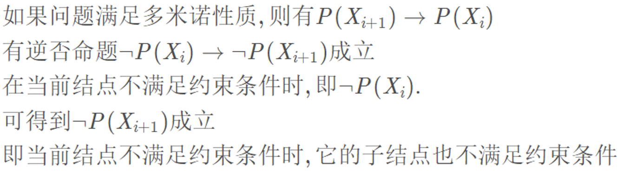
回溯法概述
回溯算法的适用条件
多米诺性质
定义：
设X=<x₁,x₂,..., x_{n}> 是问题的解,
X_{i}=<x₁,x₂,...,x_{i}>, X_{i+1}=<x₁,x₂,...,x_{i},x_{i+1}>,X_{i},X_{i+1}⊆X
X_{i}和X_{i+1}分别是搜索到第i层和第i+1层的解.
如果 P(X_{i+1})→P(X_{i}) , 即 P(X_{i+1}) 蕴含 P(X_{i})，则称该问题满足多米诺性质.
Notes:
考察多米诺性质的目的是为了确认, 在对解空间搜索的过程中, 在当前结点不满足约束条件时, 能不能放弃对当前结点的子结点的搜索.如果问题满足多米诺性质,则可以;否则, 不可以, 在这种情况下回溯法可能会丢解.

Slide 20
回溯法概述
两种典型的解空间树：
子集树：当所给的问题是从n个元素的集合S中找出满足某种性质的子集时，相应的解空间树称为子集树。
A
1
0
B
C
1
0
0
D
E
F
G
1
0
1
0
1
0
1
0
H
I
J
K
L
M
N
O
{a,b,c}
{a,b}
{a, c}
{a}
{b,c}
{b}
{c}
{ }

Slide 21
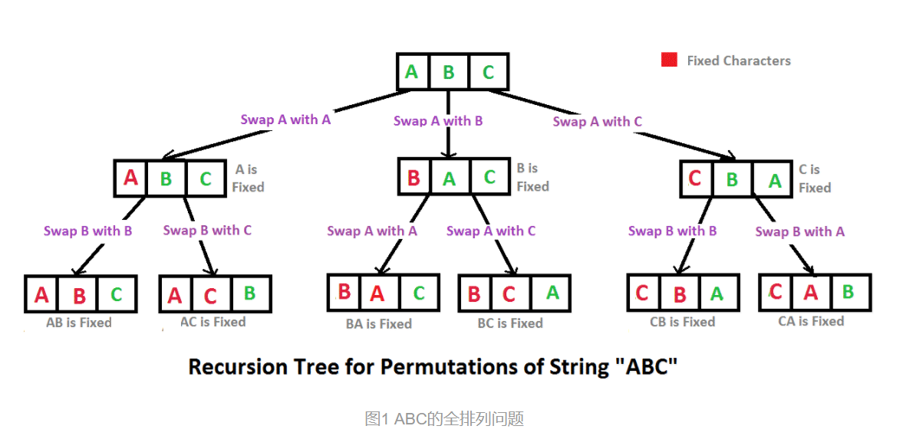
回溯法概述
排列树：当所给的问题是确定n个元素满足某种性质的排列时，相应的解空间树称为排列树。

Slide 22
回溯法概述
注意：问题的解空间树是虚拟的，并不需要在算法运行时构造一棵真正的树结构，然后再在该解空间树中搜索问题的解，而是只存储从根结点到当前结点的路径。

Slide 23
回溯法概述
回溯法效率分析
回溯算法的效率在很大程度上依赖于以下因素：
(1)产生下一个x[k]的时间；
(2)满足显约束条件的x[k]值的个数；
(3)计算约束函数Bi的时间；
(4)满足约束函数Bi的所有x[k]的个数。
好的约束函数能显著地减少所生成的结点数。但这样的约束函数往往计算量较大。因此，在选择约束函数时通常存在生成结点数与约束函数计算量之间的折衷。
x1
k=1
x2 k=2
x3 k=3

Slide 24
算法框架
backtracking(参数列表)
{ if (终止条件)
{ 收集结果
return;
}
else
{ for(集合元素)
处理结点
if (约束函数&限界函数) //剪枝处理
backtracking(参数列表); //递归操作
}
}

Slide 25
回溯法求解步骤
①针对所给问题，定义问题的解空间；
②确定易于搜索的解空间结构；
③以深度优先方式搜索解空间，并在搜索过程中用剪枝函数避免无效搜索。

Slide 26
典型的解空间
子集树：从n个元素的集合S中找到S满足某种性质的子集，解空间是二叉树结构
排列树：确定n个元素满足某种性质的排列，解空间是n叉树

Slide 27
提高回溯法的效率
约束函数：减去不满足约束的子树
限界函数：剪去得不到最优解的子树
显约束
隐约束

Slide 28
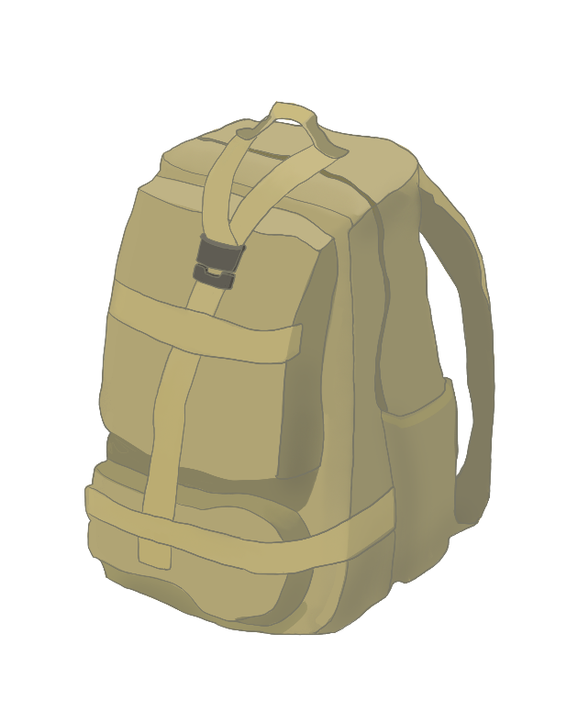

求解0/1背包问题
【问题描述】有n个重量分别为{w₁，w₂，…，w_{n}}的物品，它们的价值分别为{v₁，v₂，…，v_{n}}，给定一个容量为W的背包。
设计从这些物品中选取一部分物品放入该背包的方案，每个物品要么选中要么不选中，要求选中的物品不仅能够放到背包中，而且满足重量限制具有最大的价值。
2$
4$
9$
3$
1kg
12kg
4kg
2kg

Slide 29
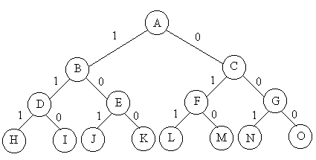
求解0/1背包问题
解空间是一棵子集树！

Slide 30
求解0/1背包问题
如果n=3,C=30,w=(16,15,15),v=(45,25,25)，对0/1背包问题的求解，我们要从下图的根结点开始搜索其解空间。
r=C-w1=30-16=14
Q=45
r=r-w2=14-0=14
Q=45(保留)
45
50
25
25
0

Slide 31
求解0/1背包问题
0-1背包问题
n=3, C=30, w={16, 15, 15}, v={45,25,25}
开始时，
Cr=C=30，V=0
C为容量，Cr为剩余空间，V为价值。
A为唯一活结点，也是当前扩展结点。

Slide 32
求解0/1背包问题
n=3, C=30, w={16,15,15}, v={45,25,25}
A
C_{r}=C=30,V=0
w₁=16,v₁=45
C_{r}=14,V=45
B
扩展A，先到达B结点
Cr=Cr-w₁=14，V=V+v₁=45
此时A、B为活结点
B成为当前扩展结点
D
C_{r (14)}<w_{2（15）}
不可行解
扩展B，先到达D Cr<w₂
D导致一个不可行解
回溯到B
H
I

Slide 33
求解0/1背包问题
n=3, C=30, w={16,15,15}, v={45,25,25}
A
C_{r}=C=30,V=0
再扩展B到达E ，E可行，
此时A,B,E是活结点
E成为新的扩展结点
w₁=16,v₁=45
C_{r}=14,V=45
B
C_{r}=14
V=45
D
E
扩展E到达K
K是叶结点，得到一个可行解
x=(1,0,0)，V=45
K不可扩展，死结点，返回到E
E成为死结点，返回到B
B成为死结点，返回到A
C_{r}<w₂
不可行解
C_{r}<w₃
不可行解
K
C_{r}=14
V=45
x=(1,0,0)
J
H
I
扩展E，先到达J
Cr<w3，J不可行解 回溯到E

Slide 34
A再次成为扩展结点
扩展A到达C
Cr=30，V=0，
活结点为A、C
C为当前扩展结点
求解0/1背包问题
n=3, C=30, w={16,15,15}, v={45,25,25}
扩展C，先到达F
Cr=Cr-w2=15
V=V+v2=25
此时活结点为A,C,F
F成为当前扩展结点
A
C_{r}=C=30,V=0
w₁=16,v₁=45
C_{r}=14,V=45
B
C
C_{r}=30,V=0
C_{r}=14
V=45
D
E
F
w₂=15,v₂=25
C_{r}=15,V=25
C_{r}<w₂
不可行解
扩展F，先到达L
Cr=Cr-w3=0
V=V+v3=50
L是叶结点，且50>45
得到一个可行解
x=(0,1,1)，V=50
L不可扩展，死结点
返回F
K
C_{r}=14
V=45
x=(1,0,0)
w₃=15,v₃=25
C_{r}=0,V=50
50>45
x=(0,1,1)
J
L
C_{r}<w₃
不可行解
H
I

Slide 35
求解0/1背包问题
n=3, C=30, w={16,15,15}, v={45,25,25}
A
C_{r}=C=30,V=0
w₁=16,v₁=45
C_{r}=14,V=45
B
C
C_{r}=30,V=0
C_{r}=14
V=45
G
D
E
F
w₂=15,v₂=25
C_{r}=15,V=25
C_{r}<w₂
不可行解
再扩展F到达M
M是叶结点，且25<50
不是最优解
M不可扩展，成为死结点
返回到F，
F没有可扩展结点，成为死结点
返回到C，再扩展C到达G ……
M
25<50
不是最优解
K
C_{r}=14
V=45
x=(1,0,0)
L
w₃=15,v₃=25
C_{r}=0,V=50
50>45
x=(0,1,1)
J
C_{r}<w₃
不可行解
H
I

Slide 36
0-1 Knapsack Problem
objective function
C_{v}+r<=bestV
pruning function
C_{w}+w_{i}>W
constraint condition
tw+w_{i}>W
tv+r<=maxv
r表示剩余物品的总价值
Notes:
r表示剩余物品的总价值

Slide 37
练习：0-1背包
C=50，n=5，w={5,15,25,27,30} v={12,30,44,46,50}
Notes:
C=50，n=5，w={5,15,25,27,30}
v={12,30,44,46,50}

Slide 38
C=50 w={5,15,25,27,30} v={12,30,44,46,50}
cw,cv
=0
bestv=0
1
1
0
5,12
bound(2)=0+30+44+(50-15-25)*46/27=91
2
1
0
20,42
3
bound(3)=12+44+(50-5-25)*46/27=90
1
0
bound(4)=42+46+(50-20-27)*50/30=93
45,86
4
4
1
0
0
bound(5)=86+(50-45)*50/30=94
5
0
bound(6)=86
6
bestv=86

Slide 39
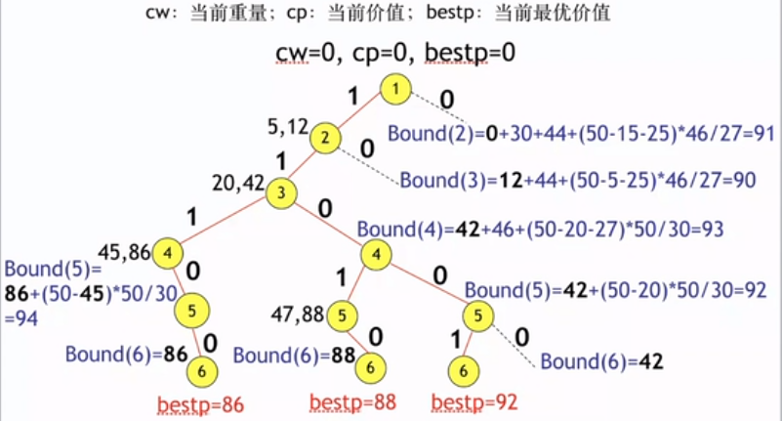
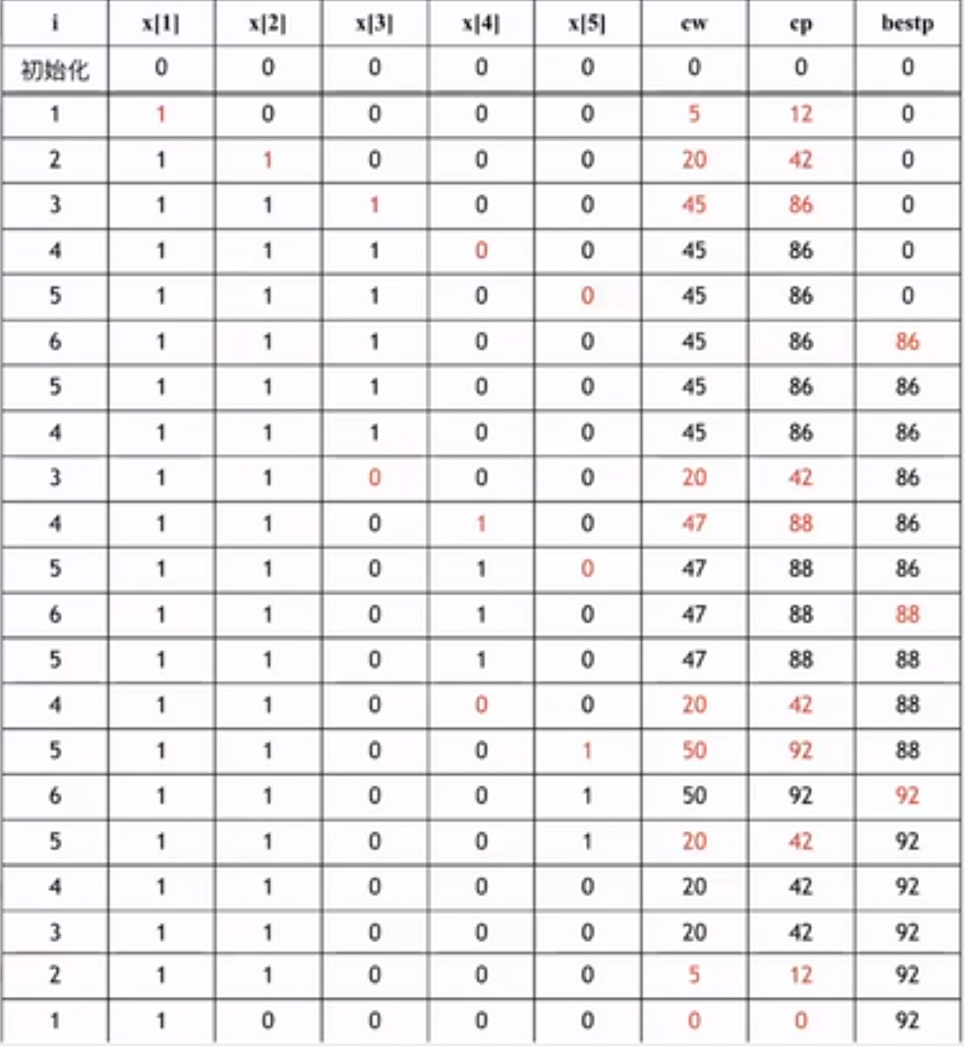
红色表示变量更新的过程

Slide 40
回溯法的算法框架
1. 递归的算法框架
（1）解空间为子集树或N叉树
int x[n]; //x存放解向量，全局变量
void backtrack(int i) //求解子集树的递归框架
{ if(i>n) //搜索到叶子结点,输出一个可行解
输出结果;
else
{ for (j=下界;j<=上界;j++) //用j枚举i所有可能的路径
{ x[i]=j; //产生一个可能的解分量
… //其他操作
if (constraint(i) && bound(i))
backtrack(i+1); //满足约束条件和限界函数,继续下一层
}
}
}

Slide 41
回溯法的算法框架
2. 非递归回溯框架
int x[n]; //x存放解向量，全局变量
void backtrack(int n) //非递归框架
{ int i=1; //根结点层次为1
while (i>=1) //尚未回溯到头 i=0时，结点被搜索完
{ if(ExistSubNode(t)) //当前结点存在子结点，还有没检验的结点
{ for (j=下界;j<=上界;j++)//遍历t的所有子节点，对子集树j=0到1循环
{ x[i]取一个可能的值;
if (constraint(i) && bound(i)) //剪枝
//x[i]满足约束条件或界限函数
{ if (x是一个可行解)
输出x;
else i++; //未找到，深度扩展搜索，向下一层
}
}
}
else i--; //回溯：已试完所有，不存在子结点，返回上一层
}
}

Slide 42
求解0/1背包问题
1. 装入背包中物品重量和恰好为W
用w[1..n]/v[1..n]存放物品信息，x[1..n]数组存放最优解，其中每个元素取1或0，x[i]=1表示第i个物品放入背包中，x[i]=0表示第i个物品不放入背包中。
这是一个求最优解问题。找到更优解(op,tv) ⇨ (x,maxv)。

Slide 43
求解0/1背包问题
对第i层上的某个分枝结点，对应的状态为dfs(i，tw，tv，op)，其中tw表示装入背包中的物品总重量，tv表示背包中物品总价值，op记录一个解向量。该状态的两种扩展如下：
解空间是一棵子集树！
第i层结点：dfs(i，tw，tv，op)
选择第i个物品：op[i]=1， tw=tw+w[i]，tv=tv+v[i]
不选择第i个物品：op[i]=0
tw不变
tv不变
第i+1层结点
dfs(i+1，tw，tv，op)
dfs(i+1，tw，tv，op)

Slide 44
求解0/1背包问题
第i层结点：dfs(i，tw，tv，op)
选择第i个物品：op[i]=1， tw=tw+w[i]，tv=tv+v[i]
不选择第i个物品：op[i]=0
tw不变
tv不变
第i+1层结点
第n+1层结点
叶子结点表示已经对n个物品做了决策。
对所有叶子结点进行比较求出满足tw==W的最大maxv，对应的最优解op存放到x中。

Slide 45
求解0/1背包问题
0/1背包问题（W=6）：
物品编号 | 重量 | 价值
1 | 5 | 4
2 | 3 | 4
3 | 2 | 3
4 | 1 | 1

Slide 46
(总重量tw,总价值tv)
物品编号 | 重量 | 价值
1 | 5 | 4
2 | 3 | 4
3 | 2 | 3
4 | 1 | 1
0,0
根结点：i=1
x1：选或不选物品1
1
0
5,4
0,0
i=2
1
0
1
0
x2：选或不选物品2
8,8
5,4
3,4
0,0
i=3
x3：选或不选物品3
1
0
1
0
1
0
1
0
10,11
8,8
7,7
5,4
5,7
3,4
2,3
0,0
i=4
1
0
1
0
1
0
1
0
1
0
1
0
1
0
1
0
x4：选或不选物品4
11,12
10,11
9,9
8,8
8,8
7,7
6,5
5,4
6,8
5,7
4,5
3,4
3,4
2,3
1,1
0,0
i=5
最优解

Slide 47
求解0/1背包问题
//问题表示
int n=4; //4种物品
int W=6; //限制重量为6
int w[]={0,5,3,2,1}; //存放4个物品重量,不用下标0元素
int v[]={0,4,4,3,1}; //存放4个物品价值,不用下标0元素
//求解结果表示
int x[MAXN]; //存放最终解
int maxv; //存放最优解的总价值

Slide 48
求解0/1背包问题
采用解空间为子集树递归的算法框架
void dfs(int i,int tw,int tv,int op[])
{ if (i>n) //找到一个叶子结点
{ if (tw==W && tv>maxv) //找到一个满足条件的更优解,保存
{ maxv=tv;
for (int j=1;j<=n;j++)
x[j]=op[j];
}
}
else //尚未找完所有物品
{ op[i]=1; //选取第i个物品
dfs(i+1,tw+w[i],tv+v[i],op);
op[i]=0; //不选取第i个物品,回溯
dfs(i+1,tw,tv,op);
}
}

Slide 49
求解0/1背包问题
改进1：左剪枝：对于第i层的有些结点，tw+w[i]已超过了W（ W=6），显然再选择w[i]是不合适的。如第2层的（5，4）结点 ⇨ 进行扩展是不必要的。
0/1背包问题（W=6）：
5,4
i=2
物品编号 | 重量 | 价值
1 | 5 | 4
2 | 3 | 4
3 | 2 | 3
4 | 1 | 1
1
tw>W
8,8
×
1
0
10,11
8,8
仅仅扩展满足tw+w[i]<=W的左孩子结点
1
0
1
0
11,12
10,11
9,9
8,8

Slide 50
求解0/1背包问题
0,0
根结点：i=1
(总重量tw,总价值tv)
x1：选或不选物品1
1
0
5,4
0,0
i=2
1
0
1
0
x2：选或不选物品2
×
5,4
3,4
0,0
i=3
x3：选或不选物品3
1
0
1
0
1
0
物品编号 | 重量 | 价值
1 | 5 | 4
2 | 3 | 4
3 | 2 | 3
4 | 1 | 1
×
5,4
5,7
3,4
2,3
0,0
i=4
1
0
1
0
1
0
1
0
1
0
x4：选或不选物品4
6,5
5,4
6,8
5,7
4,5
3,4
3,4
2,3
1,1
0,0
i=5
最优解

Slide 51
求解0/1背包问题
void dfs(int i,int tw,int tv,int op[])
{ if (i>n) //找到一个叶子结点
{ if (tw==W && tv>maxv) //找到一个满足条件的更优解,保存
{ maxv=tv;
maxw=tw;
for (int j=1;j<=n;j++)
x[j]=op[j];
}
}
else //尚未找完所有物品
{ if ( tw+w[i]<=W ) //左孩子结点剪枝
{ op[i]=1; //选取第i个物品
dfs(i+1,tw+w[i],tv+v[i],op);
}
op[i]=0; //不选取第i个物品,回溯
dfs(i+1,tw,tv,op);
}
}
左剪枝

Slide 52
求解0/1背包问题
改进2：右剪枝：rw=w[i]+w[i+1]+…+w[n]。
当不选择物品i时：rw-w[i]=w[i+1]+…+w[n]，若tw+rw-w[i]<W，也就是说即使选择后面的所有物品，重量也不会达到W，因此不必要再考虑扩展这样的结点。
仅仅扩展满足tw+rw-w[i]≥W的右孩子结点

Slide 53
求解0/1背包问题
W=6
rw=5+3+2+1=11
物品编号 | 重量 | 价值
1 | 5 | 4
2 | 3 | 4
3 | 2 | 3
4 | 1 | 1
0,0,11
根结点：i=1
0
tw+rw-w[1]=6≥W成立
右分支（0）代表不选物品1：w[1]=5
rw=rw-w[1]=11-5=6
0,0,6
0
tw+rw-w[2]=3≥W不成立
1
×
3,4,3
…

Slide 54
0,0,11
根结点：i=1
(tw,tv,rw)
x1：选或不选物品1
1
0
5,4,6
0,0,6
i=2
1
0
1
0
x2：选或不选物品2
×
5,4,3
3,4,3
×
i=3
x3：选或不选物品3
1
0
1
0
W=6
×
5,4,1
5,7,1
×
i=4
物品编号 | 重量 | 价值
1 | 5 | 4
2 | 3 | 4
3 | 2 | 3
4 | 1 | 1
1
0
1
0
x4：选或不选物品4
6,5,0
×
6,8,0
×
i=5
最优解

Slide 55
void dfs(int i,int tw,int tv,int rw,int op[])
{ //初始调用时rw为所有物品重量和
int j;
if (i>n) //找到一个叶子结点
{ if (tw==W && tv>maxv) //找到一个满足条件的更优解,保存
{ maxv=tv;
for (j=1;j<=n;j++) //复制最优解
x[j]=op[j];
}
}
else //尚未找完所有物品
{ if (tw+w[i]<=W) //左孩子结点剪枝
{ op[i]=1; //选取第i个物品
dfs(i+1,tw+w[i],tv+v[i],rw-w[i],op);
}
if ( tw+rw-w[i]>=W )
{ op[i]=0; //不选取第i个物品,回溯
dfs(i+1,tw,tv,rw-w[i],op);
}
}
}
void dfs(int i,int tw,int tv,int op[])
{ if (i>n) //找到一个叶子结点
{ if (tw==W && tv>maxv) //找到一个满足条件的更优解,保存
{ maxv=tv;
maxw=tw;
for (int j=1;j<=n;j++)
x[j]=op[j];
}
}
else //尚未找完所有物品
{ if ( tw+w[i]<=W ) //左孩子结点剪枝
{ op[i]=1; //选取第i个物品
dfs(i+1,tw+w[i],tv+v[i],op);
}
op[i]=0; //不选取第i个物品,回溯
dfs(i+1,tw,tv,op);
}
}
右剪枝

Slide 56
求解0/1背包问题
【算法分析】该算法不考虑剪枝时解空间树中有2^{n+1}-1个结点（剪枝的结点个数不确定），所以最坏情况下算法的时间复杂度为O(2^{n})。

Slide 57
求解0/1背包问题
2. 装入背包中物品重量和不超过W
问题变为求背包中物品重量和不超过W的最大价值的装入方案：
前面左剪枝方式不变。
但右剪枝方式不再有效，改为采用上界函数进行右剪枝。

Slide 58
求解0/1背包问题
第i层结点：dfs(i，tw，tv，op)
上界函数bound(i)=tv+r
表示沿着该方向选择得到物品的价值上界
r表示剩余物品的总价值
1
0：不选择第i个物品
第i+1层结点
dfs(i+1，tw，tv，op)

Slide 59
求解0/1背包问题
第i层结点：dfs(i，tw，tv，op)
上界函数bound(i)=tv+r
假设当前求出最大价值maxv，若bound(i)≤maxv，则右剪枝，否则继续扩展。
显然r越小，bound(i)也越小，剪枝越多，为了构造更小的r，将所有物品以单位重量价值递减排列。
1
0
Notes:
r表示剩余物品的总价值

Slide 60
求解0/1背包问题
第i层结点：dfs(i，tw，tv，op)
0：不选择第i个物品
第i+1层结点
叶子结点
int bound(int i,int tw,int tv) //求上界
{ i++; //从i+1开始
while (i<=n && tw+A[i].w<=W) //若序号为i的物品可以整个放入
{ tw+=A[i].w;
tv+=A[i].v;
i++;
}
if (i<=n)
return tv+(W-tw)*A[i].p; //序号为i的物品不能整个放入
else
return tv;
}

Slide 61
求解0/1背包问题
剪枝：
左剪枝：仅仅扩展tw+w[i]≤W的左孩子结点
右剪枝：仅仅扩展bound(i,tw,tv)>maxv的右孩子结点
一旦找到一个解后，后面找到的其他解（tv，op）只能越来越优

Slide 62
void dfs(int i,int tw,int tv,int op[]) //求解0/1背包问题
{ if (i>n) //找到一个叶子结点
{ maxv=tv; //存放更优解
for (int j=1;j<=n;j++)
x[j]=op[j];
}
else //尚未找完所有物品
{ if (tw+A[i].w<=W) //左孩子结点剪枝
{ op[i]=1; //选取序号为i的物品
dfs(i+1,tw+A[i].w,tv+A[i].v,op);
}
if (bound(i,tw,tv)>maxv) //右孩子结点剪枝
{ op[i]=0; //不选取序号为i的物品,回溯
dfs(i+1,tw,tv,op);
}
}
}
右剪枝

Slide 63
求解0/1背包问题
0/1背包问题（W=6）：
物品编号 | 重量 | 价值
1 | 5 | 4
2 | 3 | 4
3 | 2 | 3
4 | 1 | 1
p=v/w
0.8
1.3
1.5
1
A数组:
i | no | w_{i} | v_{i} | p_{i}
1 | 3 | 2 | 3 | 1.5
2 | 2 | 3 | 4 | 1.3
3 | 4 | 1 | 1 | 1
4 | 1 | 5 | 4 | 0.8

Slide 64
求解0/1背包问题
W=6,maxv=0
(tw,tv)
0,0
根结点：i=1
i | no | w_{i} | v_{i} | p_{i}
1 | 3 | 2 | 3 | 1.5
2 | 2 | 3 | 4 | 1.3
3 | 4 | 1 | 1 | 1
4 | 1 | 5 | 4 | 0.8
bound=6
bound>maxv ×
2,3
×
bound=6
bound>maxv ×
5,7
×
bound=7
bound>maxv×
6,8
×
bound=8
bound>maxv √
6+w[4]>W
×
6,8
maxv=8
最优解

Slide 65
求解0/1背包问题
【算法分析】该算法不考虑剪枝时解空间树中有2^{n+1}-1个结点（剪枝的结点个数不确定），所以最坏情况下算法的时间复杂度为O(2^{n})。

Slide 66
【例】有一个含n个整数的数组a，所有元素均不相同，设计一个算法求其所有子集（幂集）。
例如，a[]={1，2，3}，所有子集是：{}，{3}，{2}，{2，3}，{1}，{1，3}，{1，2}，{1，2，3}（输出顺序无关）。

Slide 67
解：显然本问题的解空间为子集树，每个元素只有两种扩展，要么选择，要么不选择。
采用深度优先搜索思路。解向量为x[]，x[i]=0表示不选择a[i]，x[i]=1表示选择a[i]。
用i扫描数组a，也就是说问题的初始状态是（i=0，x的元素均为0），目标状态是（i=n，x为一个解）。从状态（i，x）可以扩展出两个状态：
不选择a[i]元素 ⇨ 下一个状态为（i+1，x[i]=0）。
选择a[i]元素 ⇨ 下一个状态为（i+1，x[i]=1）。

Slide 68
void dfs(int a[],int n,int i,int x[])
//回溯算法求解向量x
{ if (i>=n)
dispasolution(a,n,x);
else
{ x[i]=0; dfs(a,n,i+1,x); //不选择a[i]
x[i]=1; dfs(a,n,i+1,x); //选择a[i]
}
}

Slide 69
【例】设计一个算法在1，2，…，9（顺序不能变）数字之间插入+或-或什么都不插入，使得计算结果总是100的程序，并输出所有的可能性。
例如：1+2+34–5+67–8+9=100。

Slide 70
解：用数组a存放1～9的整数，用字符数组op存放插入的运算符，op[i]表示在a[i]之前插入的运算符。
采用回溯法产生和为100的表达式，op[i]只能取值+、-或者空格（不同于上一个示例，这里是三选一）。设计函数：
fun(op，sum，prevadd，a，i)
其中：sum记录考虑整数a[i]时前面表达式计算的整数和（初始值为a[0]），prevadd记录前面表达式中的一个数值（初始值为a[0]），i从1开始到9结束，如果sum=100，得到一个解。

Slide 71
void fun(char op[],int sum,int prevadd,int a[],int i)
{ if (i==N) //扫描完所有位置
{ if (sum==100) //找到一个解
{ printf(" %d",a[0]); //输出解
for (int j=1;j<N;j++)
{ if (op[j]!=' ')
printf("%c",op[j]);
printf("%d",a[j]);
}
printf("=100\n");
}
return;
}

Slide 72
op[i]='+'; //位置i插入'+'
sum+=a[i]; //计算结果
fun(op,sum,a[i],a,i+1); //继续处理下一个位置
sum-=a[i]; //回溯
op[i]='-'; //位置i插入'-'
sum-=a[i]; //计算结果
fun(op,sum,-a[i],a,i+1); //继续处理下一个位置
sum+=a[i]; //回溯
op[i]=' '; //位置i插入' '
sum-=prevadd; //先减去前面的元素值
int tmp; //计算新元素值
if (prevadd>0)
tmp=prevadd*10+a[i]; //如prevadd=5,a[i]=6,结果为56
else
tmp=prevadd*10-a[i]; //如prevadd=-5,a[i]=6,结果为-56
sum+=tmp; //计算合并结果
fun(op,sum,tmp,a,i+1); //继续处理下一个位置
sum-=tmp; //回溯sum
sum+=prevadd;
}

Slide 73
void main()
{ int a[N];
char op[N]; //op[i]表示在位置i插入运算符
for (int i=0;i<N;i++) //为a赋值为1,2，...,9
a[i]=i+1;
printf("求解结果\n");
fun(op,a[0],a[0],a,1); //插入位置i从1开始
}
求解结果
1+2+3-4+5+6+78+9=100
1+2+34-5+67-8+9=100
1+23-4+5+6+78-9=100
1+23-4+56+7+8+9=100
12+3+4+5-6-7+89=100
12+3-4+5+67+8+9=100
12-3-4+5-6+7+89=100
123+4-5+67-89=100
123+45-67+8-9=100
123-4-5-6-7+8-9=100
123-45-67+89=100

Slide 74
【例】有一个含n个整数的数组a，所有元素均不相同，求其所有元素的全排列。
例如，a[]={1，2，3}，得到结果是（1，2，3）、（1，3，2）、（2，3，1）、（2，1，3）、（3，1，2）、（3，2，1）。

Slide 75
{1,2,3}
1
3
2
{1,2,3}
产生了所有的解
{2,1,3}
{3,2,1}
2
3
1
3
2
1
{1,2,3}
{1,3,2}
{2,1,3}
{2,3,1}
{3,2,1}
{3,1,2}
3
2
3
1
1
2
{1,2,3}
{1,3,2}
{2,1,3}
{2,3,1}
{3,2,1}
{3,1,2}

Slide 76
void dfs(int a[],int n,int i) //求a[0..n-1]的全排列
{ if (i>=n) //递归出口
dispasolution(a,n);
else
{ for (int j=i;j<n;j++)
{ swap(a[i],a[j]); //交换a[i]与a[j]
dfs(a,n,i+1);
swap(a[i],a[j]); //交换a[i]与a[j]：恢复
}
}
}

Slide 77
回溯法的算法框架
2. 递归的算法框架
（2）解空间为排列树
int x[n]; //x存放解向量，并初始化
void backtrack(int i) //求解排列树的递归框架
{ if(i>n) //搜索到叶子结点,输出一个可行解
输出结果;
else
{ for (j=i;j<=n;j++) //用j枚举i所有可能的路径
{ … //第i层的结点选择x[j]的操作
swap(x[i],x[j]); //为保证排列中每个元素不同,通过交换来实现
if (constraint(i) && bound(i))
backtrack(i+1); //满足约束条件和限界函数，进入下一层
swap(x[i],x[j]); //恢复状态
… //第i层的结点选择x[j]的恢复操作
}
}
}

Slide 78
子集树
排列树
A
1
B
2
3
4
C
D
E
3
4
2
4
2
3
F
G
H
I
J
K
4
3
4
2
3
2
L
M
N
O
P
Q
遍历子集树需O(2^{n})计算时间
遍历排列树需要O(n!)计算时间
void backtrack (int t)
{
if (t>n) output(x);
else
for (int i=0;i<=1;i++){//两个分支
x[t]=i;
if (legal(t))
backtrack(t+1);
回溯清理
}
}
void backtrack (int t)
{
if (t>n) output(x);
else
for (int i=t;i<=n;i++) {// 完成全排列
swap(x[t], x[i]);
if (legal(t)) backtrack(t+1);
//回溯时恢复原来的排列
swap(x[t], x[i]);
}
}
legal(t) →Constraint(t)&&Bound(t)
Notes:
for (int i=0;i<=1;i++) （子集树只有0、1两个分支 0-1背包）
背包问题和旅行商问题的解空间树是两种典型的解空间树。
当所给的问题是从n个元素的集合S中找出满足某种性质的子集时，相应的解空间树为子集树。这类子集树常有2^{n}个叶结点，其结点个数为2^{n+1}-1。遍历子集树的任何算法均需Ω(2^{n})的计算时间。
当所给问题是确定n个元素的满足某种性质的排列时，相应的解空间树为排列树。排列树通常有n!个叶结点。因此遍历排列树所需的计算时间需要Ω(n!) 的计算时间.

Slide 79
回溯法概述
回溯法与深度优先遍历的异同
两者的相同点：
回溯法在实现上也是遵循深度优先的，即一步一步往前探索，而不像广度优先遍历那样，由近及远一片一片地搜索。

Slide 80
回溯法概述
两者的不同点：
（1）访问序不同：深度优先遍历目的是“遍历”，本质是无序的。而回溯法目的是“求解过程”，本质是有序的。
（2）访问次数的不同：深度优先遍历对已经访问过的顶点不再访问，所有顶点仅访问一次。而回溯法中已经访问过的顶点可能再次访问。
（3）剪枝的不同：深度优先遍历不含剪枝，而很多回溯算法采用剪枝条件剪除不必要的分枝以提高效能。

Slide 81
回溯法概述
回溯法算法的时间分析
通常以回溯算法的解空间树中的结点数作为算法的时间分析依据，假设解空间树共有n层。
第1层有m₀个满足约束条件的结点，每个结点有m₁个满足约束条件的结点；
第2层有m₀m₁个满足约束条件的结点，同理，第3层有m₀m₁m₂个满足约束条件的结点。
第n层有m₀m₁…m_{n-1}个满足约束条件的结点，则采用回溯法求所有解的算法的执行时间为
T(n)=m₀+m₀m₁+m₀m₁m₂+…+m₀m₁m₂…m_{n-1}。
通常情况下，回溯法的效率会高于蛮力法。

Slide 82
旅行商问题
旅行售货员问题
问题描述
每个城市一遍，最后回到住地的路线，使总的路程最短。
该问题是一个NP完全问题，有(n-1)!条可选路线
最优解(1,3,2,4,1)，最优值25
30
2
1
6
10
5
4
3
4
20
A
1
B
2
3
4
C
D
E
4
2
4
2
3
3
F
G
H
I
J
K
4
3
4
2
3
2
L
M
N
O
P
Q
旅行售货员问题的解空间树
Notes:
旅行商问题，也叫货郎担问题，是排列树
最后讲，这里可以先不讲

Slide 83
旅行商问题
回溯算法将用深度优先方式从根节点开始，通过搜索解空间树发现一个最小耗费的旅行
一个可能的搜索为 ABCFL。L点，旅行1-2-3-4-1作为当前最好的旅行被记录下来，耗费 59。
从L点回溯到活节点F，F没有未被检查的孩子，所以它成为死节点，回溯到 C点。
C变为E-节点，向前移动到G，然后是M。这样构造出了旅行1-2-4-3-1，它的耗费是66。不比当前的最佳旅行好，抛弃它并回溯到G，然后是C,B。
A
1
B
2
3
4
C
D
E
3
4
2
4
2
3
F
G
H
I
J
K
4
3
4
2
3
2
L
M
N
O
P
Q
30
2
1
6
5
10
4
3
20
4

Slide 84
旅行商问题
从B点，搜索向前移动到D，然后是H,N。这个旅行1-3-2-4-1的耗费是25，比当前的最佳旅行好，把它作为当前的最好旅行。
从N点，搜索回溯到H，然后是D。在D点，再次向前移动，到达O点。
如此继续下去，可搜索完整个树，得出1-3-2-4-1是最少耗费的旅行，耗费值为25。
A
1
B
2
3
4
C
D
E
3
4
2
4
2
3
F
G
H
I
J
K
4
3
4
2
3
2
L
M
N
O
P
Q
30
2
1
6
5
10
4
3
20
4

Slide 85
template<class Type>
void Traveling<Type>::Backtrack(int i)
{
if (i == n) {
if (a[x[n-1]][x[n]] != NoEdge && a[x[n]][1] != NoEdge &&
(cc +a[x[n-1]][x[n]] +a[x[n]][1]< bestc||bestc==NoEdge))
{
for (int j = 1; j <= n; j++) bestx[j] = x[j];
bestc = cc + a[x[n-1]][x[n]] + a[x[n]][1];}
}
else {
for (int j = i; j <= n; j++)
// 是否可进入x[j]子树?
if (a[x[i-1]][x[j]] != NoEdge &&
(cc + a[x[i-1]][x[i]] < bestc || bestc == NoEdge)) {
// 搜索子树
Swap(x[i], x[j]);
cc += a[x[i-1]][x[i]];
Backtrack(i+1);
cc -= a[x[i-1]][x[i]];
Swap(x[i], x[j]);}
}
}
复杂度分析
算法backtrack在最坏情况下可能需要更新当前最优解O((n-1)!)次，每次更新bestx需计算时间O(n)，从而整个算法的计算时间复杂性为O(n!)。

Slide 86
小结
运用回溯法解问题通常包含以下三个步骤：
1)针对所给问题，定义问题的解空间；
2)确定易于搜索的解空间结构
3)以深度优先的方式搜索解空间，并且在搜索过程中用剪枝函数避免无效搜索。

Slide 87
Thank You !

